Slide 1
Учебно-методический блок педиатрического факультета
Сообщество функционирует с 6 октября( 5.5 месяцев)

Slide 2
Задачи УМБ
1. Улучшение успеваемости студентов
2. Создание учебной базы педиатрического факультета
Какую информацию содержит наш блок?
✏ Учебная литература
✏ Фото актуальных лекций
✏Фото информационных стендов кафедр с расписаниями семинаров, лекций, преподавателей (#информация_кафедр@umb_pf)
✏ Вопросы, задачи, билеты, ответы к коллоквиумам, зачетам и экзаменам
✏ Фото препаратов
✏ Информация о предстоящих конференциях и заседаниях научных кружков
И так далее…

Slide 3
В сообществе состоит 1011(на факультете 1375 человек) студентов педиатрического факультета. Включает учебную информацию для 1-4 курсов. Всего 41 координатор УМБ. На данный момент опубликовано 363 записи с учебными материалами, 62 видеозаписи( в основном анатомия), 3640 фотографий (лекции, препараты, раздаточные материалы, выложены все учебники по всем учебным дисциплинам, создано удобное меню для поиска по материалам группы, постоянно выкладываются анонсы заседаний кружков нашего университета.

Slide 10
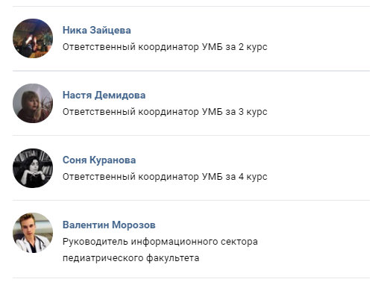
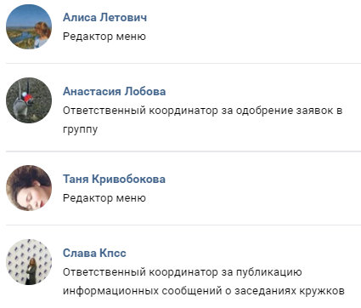

Slide 11
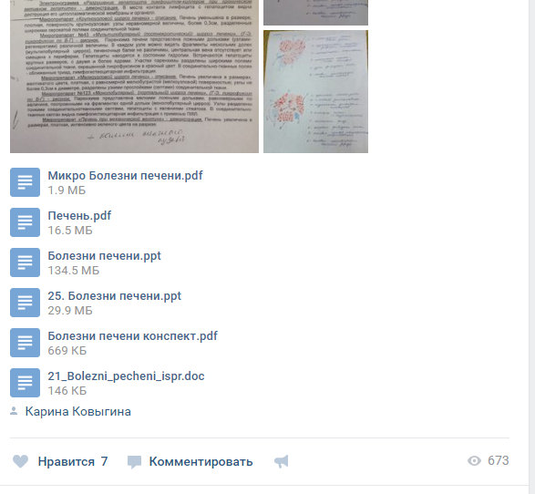

Slide 12
